Slide 1
Команда IU

Slide 2
Команда
Роль, работы | Имя
Капитан, код для pico | Каржавин Владимир
Аппаратная часть | Горошко Евгений
Установка ROS2 на RPi, rviz, настройка лидара | Филатов Андрей
Установка ROS2 на RPi, rviz | Филатов Тимофей
Установка ROS2 на RPi, rviz, настройка лидара | Жилин Максим
Подготовка документации, репозитория | Овсянников Алексей

Slide 3
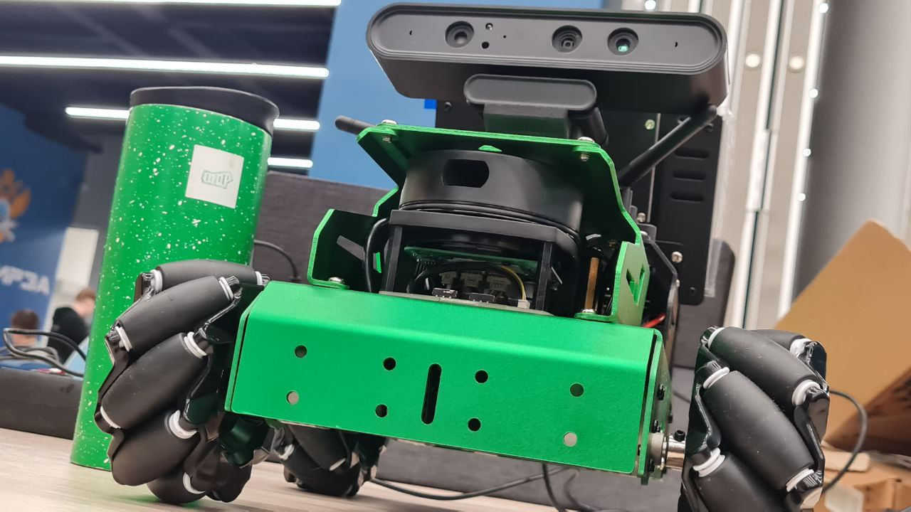
Робот для устрашения

Slide 4
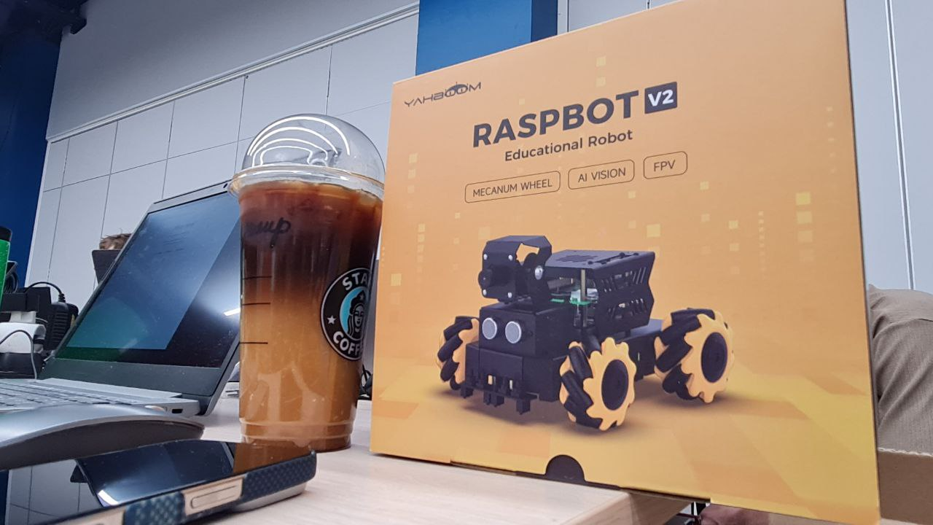
Еще один робот для устрашения

Slide 5
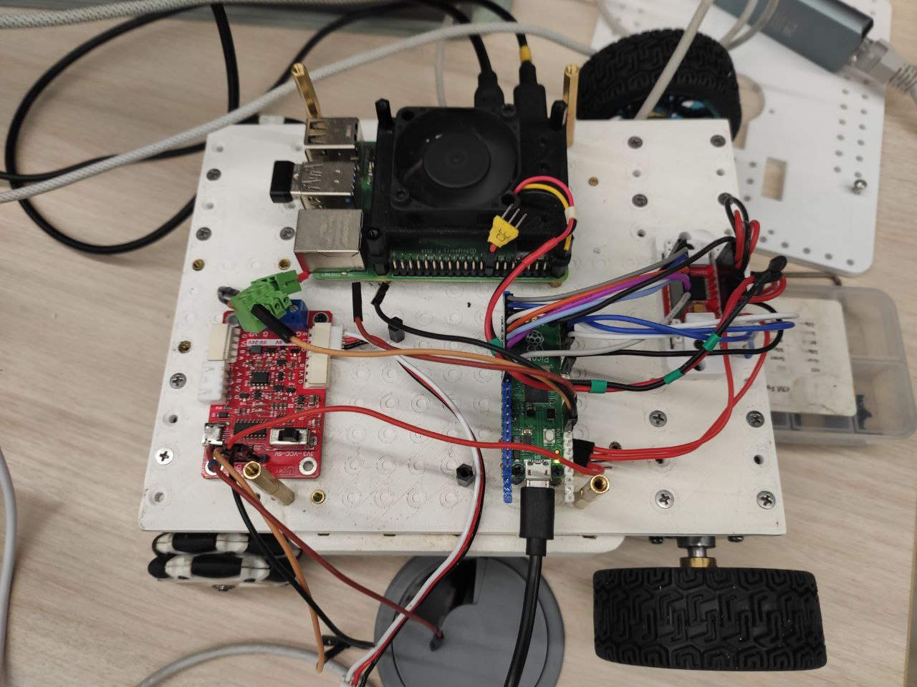
Робот, которого делали

Slide 6
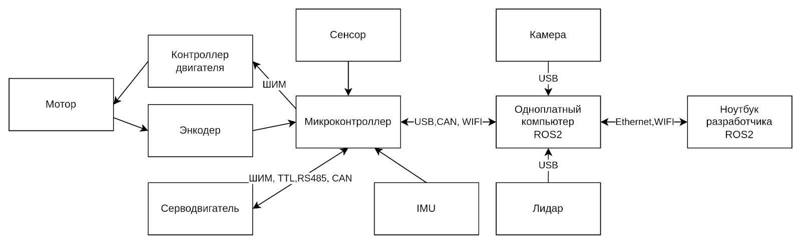
Архитектура

Slide 7
Микроконтроллер RPi pico
Использовали microROS для pi pico.
Изменили его под себя: добавили управление драйвером моторов, считывание энкодеров, вычисление одометрии и скоростей.
Добавлены паблишеры и субскрайберы для общения с компьютером ROS2 (управление, коэффициенты ПИД-регулятора, отправка всех вычисленных значений и логов).
Инструкции о том, как это делали и файлы измененной прошивки microROS в репозитории.

Slide 8
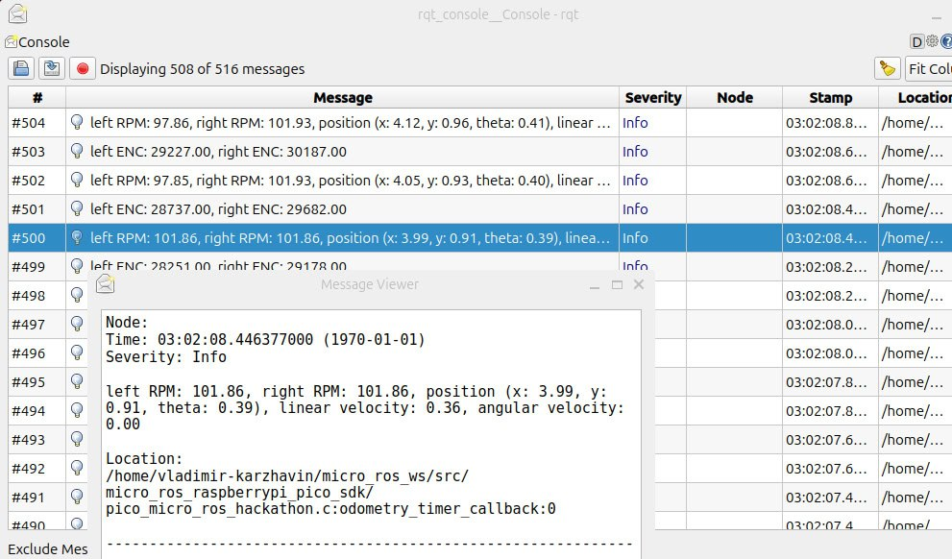
Логирование и одометрия
Проверили с десктопа общение с МК rpi pico и отслеживание логов.

Slide 9
Одноплатный компьютер Rpi 4
Установили Ubuntu 24.04 и ROS2 Jazzy по стандартным инструкциям.
Настроили лидар (использовали статью из сети, внесли правки в пару файлов).

Slide 10

Репозиторий
Репозиторий команды
Все этапы старались отражать в документах – инструкциях и отмечать в них неточности исходных документов.

Slide 11
На чем остановились?
Одометрия заработала корректно с ноутбуком.
Настраиваем связь rpi pico и RPi 4.
Лидар запущен, в топик публикует данные, но не визуализируем.
Связываем rviz с роботом для визуализации.

Slide 12
Спасибо!
До встречи в Иннополисе!

